Slide 1

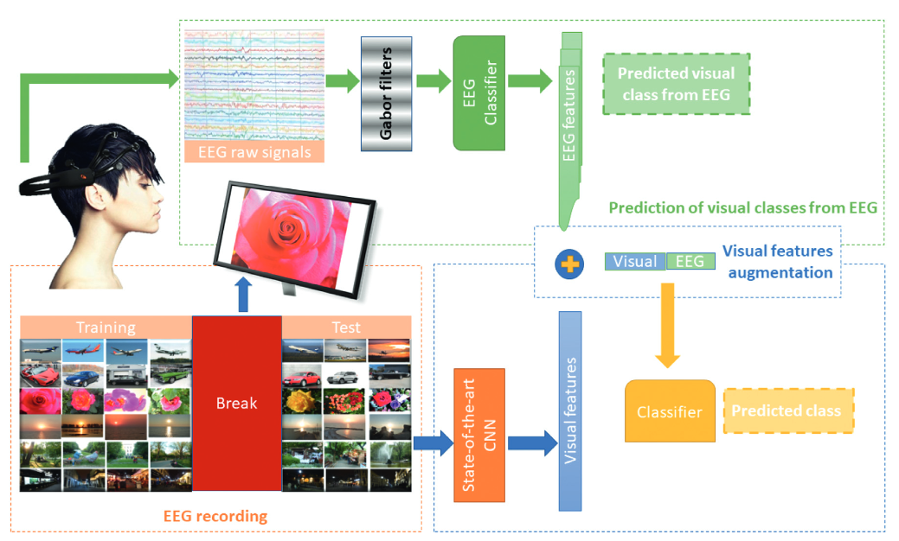
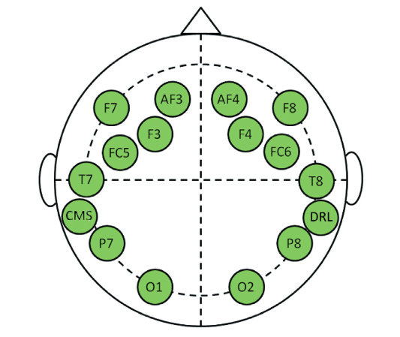
视觉解码研究进展：分类（樊梦欣）
任务
从EEG预测视觉类别 + 从EEG融合视觉特征增强预测视觉类别
数据
刺激物：实验使用了 6 个不同类别的图片作为刺激物，包括：花卉、飞机、汽车、公园、海边、老城
实验范式：实验分为训练和测试两个阶段，每个阶段都包含 6 个类别的图片。每个类别的图片被分为两组，一组用于训练，一组用于测试。训练阶段，每个类别的图片按顺序展示给受试者，每个图片展示 7 秒，类别之间有 1 分钟的休息时间。测试阶段，受试者在不同的时间进行，并且在进行测试之前会有长时间的休息（数小时），以确保训练和测试数据之间没有关联。
数据处理：使用 Emotiv EPOC+ BCI 设备采集 EEG 信号，采样率 128Hz，通道 14 位。使用 Gabor 滤波器对原始 EEG 信号进行处理，提取不同频率的特征。剔除异常值，使用高斯滤波器平滑数据。使用 Inception-v3 CNN 从图片中提取视觉特征。将 EEG 特征和视觉特征进行拼接，作为联合特征输入到分类器中。
数据量：每个类别的图片数量：训练：40 张 测试：20 张
EEG 信号采集时间：训练：280 秒 测试：140 秒 总共采集了 6 个受试者的 EEG 信号。
Cudlenco N, Popescu N, Leordeanu M. Reading into the mind’s eye: Boosting automatic visual recognition with EEG signals[J]. Neurocomputing, 2020, 386: 281-292.

Slide 2
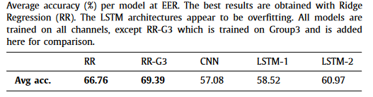
视觉解码研究进展：分类（樊梦欣）
方法
方法
Gabor 滤波 + Ridge 回归 / CNN / LSTM 模型（组合创新）
1. 仅使用 EEG 信号进行视觉类别预测
目的： 探索 EEG 信号本身是否包含足够的信息来预测视觉类别。
EEG 信号采集：使用 Emotiv EPOC+ BCI 设备采集 EEG 信号。
Gabor 滤波：使用 Gabor 滤波器提取 EEG 信号特征，捕获不同频率和时间尺度上的信息。
特征降维：将 Gabor 滤波后的特征进行降维，减少特征数量，提高计算效率。
分类器训练：使用 Ridge 回归、CNN 或 LSTM 模型对降维后的特征进行训练，学习 EEG 信号与视觉类别之间的映射关系。
视觉类别预测：将测试集的 EEG 信号特征输入训练好的分类器，预测受试者看到的视觉类别。
效果：实验结果表明，即使仅使用 EEG 信号，也能实现一定程度的视觉类别预测，准确率约为 66.76%。
Cudlenco N, Popescu N, Leordeanu M. Reading into the mind’s eye: Boosting automatic visual recognition with EEG signals[J]. Neurocomputing, 2020, 386: 281-292.

Slide 3
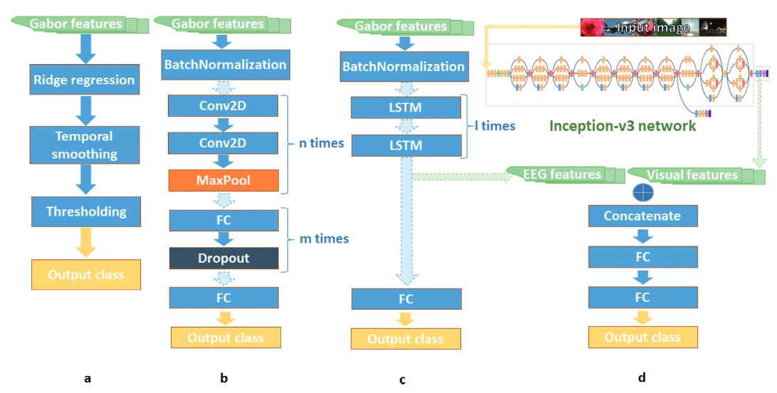
视觉解码研究进展：分类（樊梦欣）
方法
方法
Gabor 滤波 + Ridge 回归 / CNN / LSTM 模型 + Inception-v3 CNN视觉特征提取 + 特征拼接（组合创新）
2. 使用 EEG 信号和视觉特征进行视觉类别预测
目的：探索将 EEG 信号和视觉特征结合起来是否能够进一步提高视觉类别预测的准确率。
EEG 信号采集：使用 Emotiv EPOC+ BCI 设备采集 EEG 信号。
Gabor 滤波：使用 Gabor 滤波器提取 EEG 信号特征，捕获不同频率和时间尺度上的信息。
视觉特征提取：使用 Inception-v3 CNN 从图片中提取视觉特征，捕获图片中的语义信息。
特征拼接：将 EEG 特征和视觉特征进行拼接，形成联合特征向量。
分类器训练：使用全连接层对联合特征进行训练，学习 EEG 信号和视觉特征与视觉类别之间的映射关系。
视觉类别预测：将测试集的 EEG 特征和视觉特征拼接后输入训练好的分类器，预测受试者看到的视觉类别。
Cudlenco N, Popescu N, Leordeanu M. Reading into the mind’s eye: Boosting automatic visual recognition with EEG signals[J]. Neurocomputing, 2020, 386: 281-292.

Slide 4
视觉解码研究进展：分类（樊梦欣）
结果
性能指标：
平均准确率 (Avg. acc.)： 所有类别和所有受试者预测结果的平均准确率。
等错误率 (Equal Error Rate, EER)： 真阳性率 (Sensitivity) 和假阳性率 (Specificity) 相等时的错误率，用于衡量分类器在平衡正负样本时的性能。
分类准确率 (Categorical accuracy)： 多分类任务中，正确预测的类别数量占总类别数量的比例。
实验结果：
仅使用 EEG 信号进行视觉类别预测：
使用 Ridge 回归模型，平均准确率为 66.76%。与使用相同模型和方法，但训练和测试数据来自同一录音会话的前人工作相比，准确率有所下降，这表明文章提出的实验设置更符合实际情况。实验结果表明，即使仅使用 EEG 信号，也能实现一定程度的视觉类别预测，但准确率相对较低。
使用 EEG 信号和视觉特征进行视觉类别预测：
与仅使用视觉特征相比，平均准确率提高了 5.16%，达到 97% 以上。这表明 EEG 信号包含与视觉特征互补的信息，可以帮助分类器更好地区分不同的视觉类别。实验结果表明，将 EEG 信号和视觉特征结合起来可以显著提高视觉类别预测的准确率。
Cudlenco N, Popescu N, Leordeanu M. Reading into the mind’s eye: Boosting automatic visual recognition with EEG signals[J]. Neurocomputing, 2020, 386: 281-292.

Slide 5
视觉解码研究进展：分类（樊梦欣）
总结
优点：
1、与前人工作相比，文章提出的实验设置更符合实际情况，因为训练和测试数据是在不同的录音会话中收集的，这有助于避免过拟合问题。
2、使用 Gabor 滤波器提取 EEG 信号特征，能够更好地捕获不同频率和时间尺度上的信息，并提高分类器的泛化能力。
3、将 EEG 信号和视觉特征结合起来，可以显著提高视觉类别预测的准确率，并为视觉识别提供更全面的信息。
不足：
1、EEG 数据集的规模相对较小，可能会限制模型的泛化能力。
2、实验中仅使用了 Ridge 回归、CNN 和 LSTM 等几种模型，可以尝试使用更先进的模型，例如图神经网络或注意力机制等。
Cudlenco N, Popescu N, Leordeanu M. Reading into the mind’s eye: Boosting automatic visual recognition with EEG signals[J]. Neurocomputing, 2020, 386: 281-292.

